Slide 1


Аналитика и ценность геотреков для inDrive
Решение команды c0re

Slide 2
Проблема
1)inDrive ежедневно собирает миллионы точек геотреков поездок
2)Эти данные обезличены, но в них скрыта огромная ценность
3)Без анализа:сложно планировать спрос,предсказывать перегрузку и следить за
безопасностью.

Slide 3
Ценность для inDrive
1)Повышение качества сервиса → быстрее подача машины.
2)Оптимизация распределения водителей → меньше холостых пробегов.
3)Безопасность → детектирование необычных маршрутов.

Slide 4
Данные
1)1.26 млн GPS-точек
2)6,662 поездки
3)Колонки: lat, lng, скорость, азимут, id.
4)Все данные анонимизированы
trip_id – номер поездки
n_points – количество точек в треке
total_distance_km – длина маршрута
duration_min – длительность поездки
avg_speed_kmh – средняя скорость
path_straight_ratio – изогнутость маршрута (отношение пути к прямой линии)

Slide 5
Подход
1)Предобработка (чистка, группировка по trip_id).
2)Аналитика (дистанции, длины, кластеры).
3)ML/кластеризация (DBSCAN, аномалии).
4)Визуализация (heatmap, графики).

Slide 6
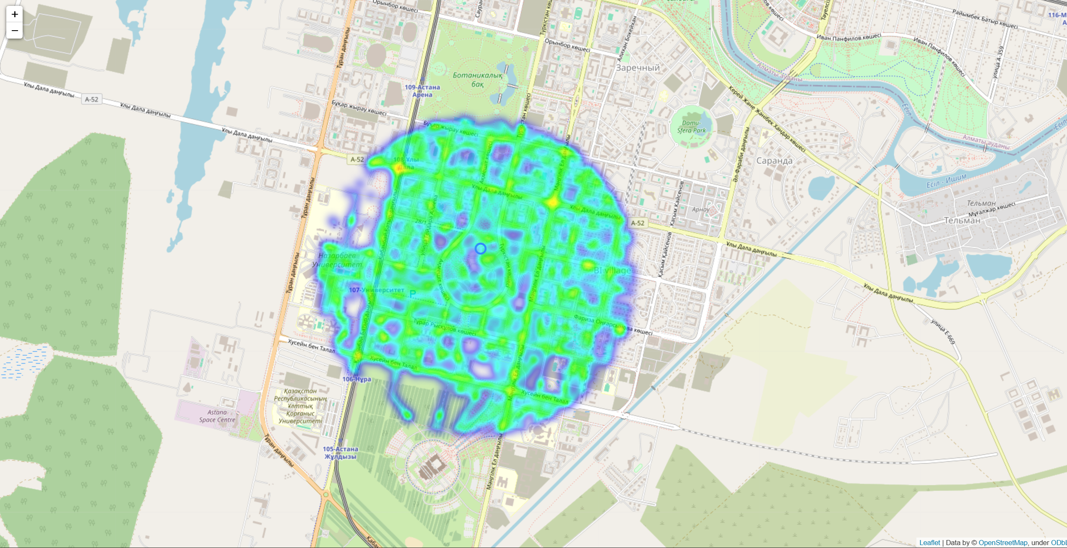
Heatmap (визуализация спроса)
Тёплые зоны показывают районы с наибольшей активностью поездок

Slide 7
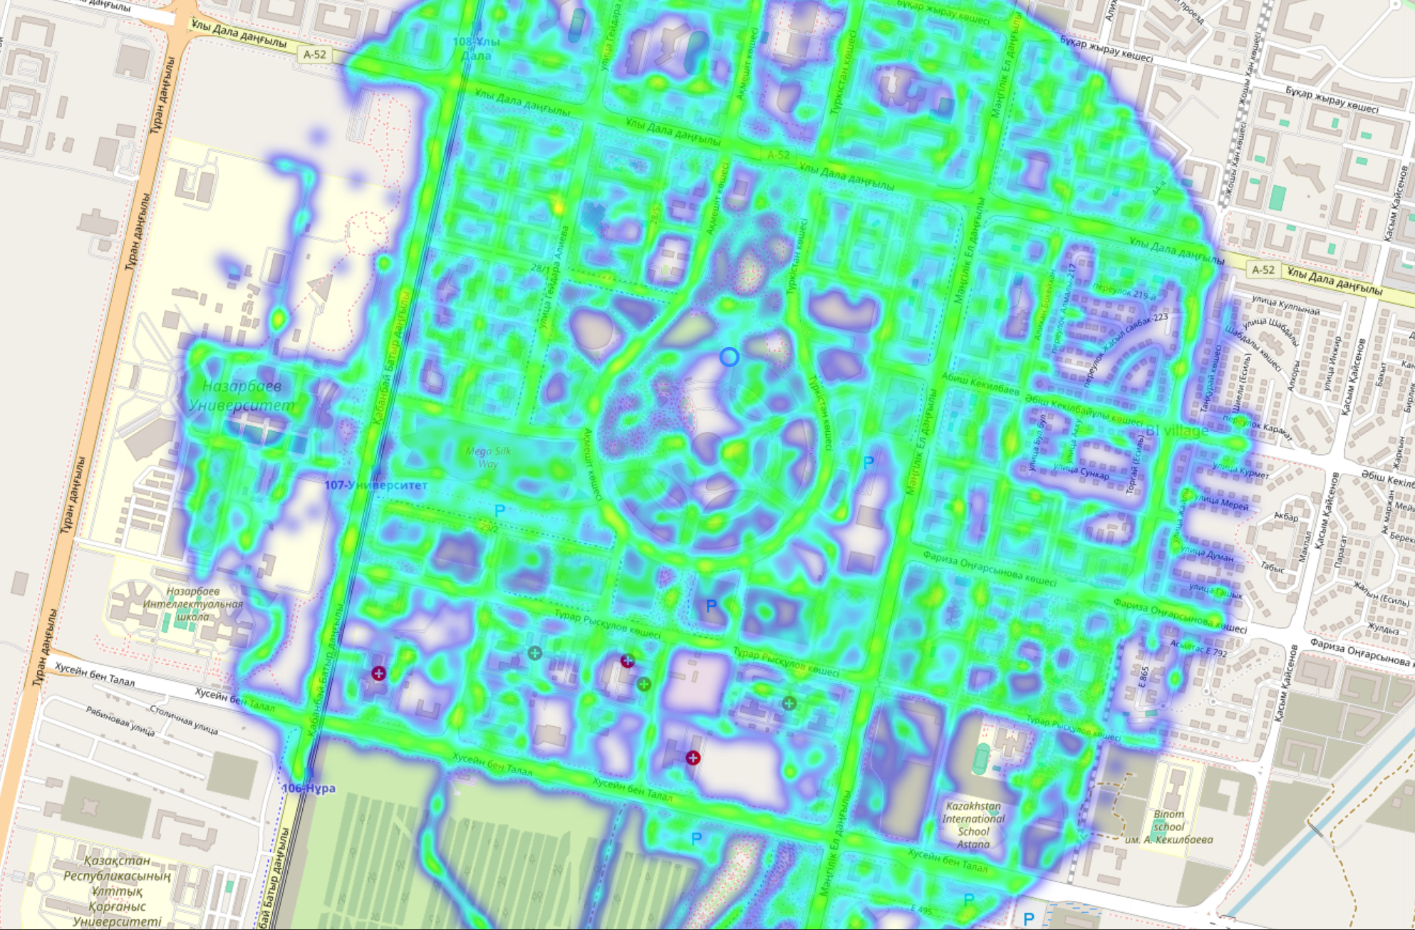
Популярные кластеры старта
Кластер | Кол-во поездок | Средняя широта | Средняя долгота
1 | 1342 | 51.1693 | 71.4497
2 | 987 | 51.1231 | 71.4022
3 | 876 | 51.1877 | 71.4305
4 | 765 | 51.1522 | 71.4671
5 | 654 | 51.1409 | 71.3956

Slide 8
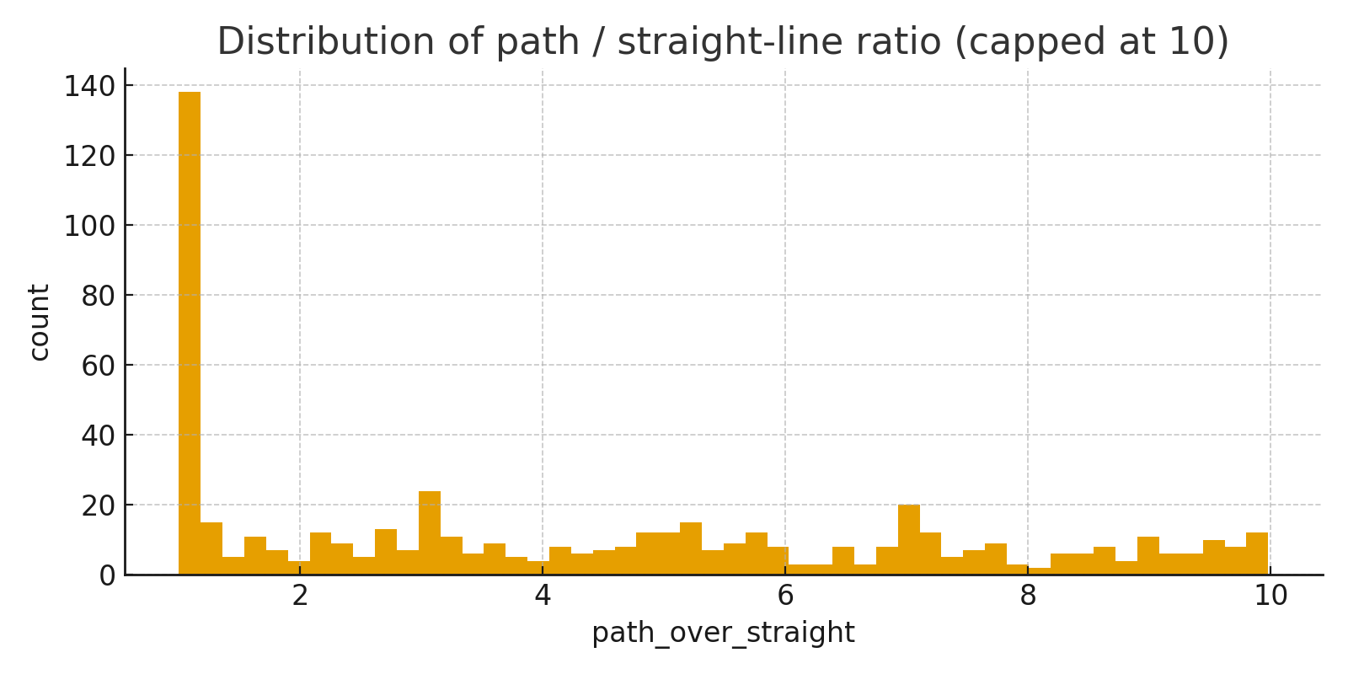
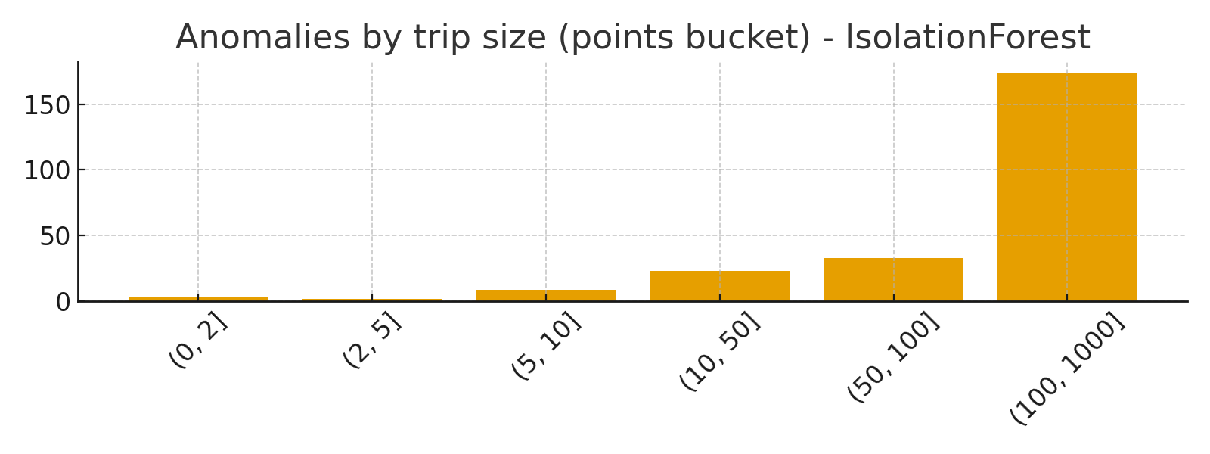
Аномальные маршруты
Аномалии: поездки с чрезмерными отклонениями от прямого маршрута
Это может указывать на GPS-шум или необычное поведение (сценарий безопасности).

Slide 9
Применение в продукте и Этические аспекты
1.Спрос: прогноз зон, где будут заказы.
2.Аллокация: подсказки водителям куда ехать.
3.Безопасность: обнаружение подозрительных поездок.
4.Планирование: выбор точек для бонусов/рекламы.
5.Нет персональных данных — только анонимизированные GPS-точки
6.Применение агрегации и кластеризации снижает риск deanonymization
7.При внедрении можно добавить дифференциальную приватность

